Slide 1
Automatizace zpravodajství ČTK a
nástroje generativní AI
RADKA MATESOVÁ MARKOVÁ
šéfredaktorka zpravodajství ČTK

Slide 2
Automatizace ČTK: Od Karla k rur
souhrny - první odstavce vydaných zpráv
datová grafika
generované zprávy o cenách benzinu, statistiky dpr. nehod
1992
2006
2020
2006
2018
plánovací modul - deníky očekávaných událostí, plány
základní výsledkové volební zpravodajství
Notes:
Prvky automatizace jsou ve zpravodajském servisu ČTK přítomné už 30 let.
ČTK kromě zpráv vydává spoustu dalších materiálů, jako první se automatizovaly ty, které vznikaly extrakcí z materiálů jiných.
Z hlediska plánovacího byl zlomem rok 2006.
Z hlediska generování zpravodajských textů pak rok 2018, kdy mimochodem ČTK slavila sté výročí.
Nyní se dostáváme do dalšího stadia - kromě další práce na vývoji generovaných textů z dat stejně jako ostatní média hledáme cesty, jak využít nástrojů AI, nad jejichž vývojem a fungováním nemáme kontrolu, ale které bezpochyby značně promění práci novinářů, stejně jako je proměnil v minulosti nástup telegrafu, dálnopisu, internetu či sociálních sítí.

Slide 3
Agenturní zpravodajství
velmi podobná struktura textů („obrácená pyramida“)
agentura sama nekomentuje
relativně nižší podíl investigativy
práce s daty – základní vyhodnocení + názory, ohlasy
background (kontext, souvislosti)
cca 4000 generovaných zpravodajských textů v Infobance ČTK
Notes:
Proč je agenturní zpravodajství vhodné k automatizaci.
Zpravodajské texty = headliny, fleše, zprávy. Nepočítáme tam tedy deníky, plány atd…
Limity z hlediska AI - nejde příliš o kreativní texty, důraz na přesnost, srozumitelnost.

Slide 4
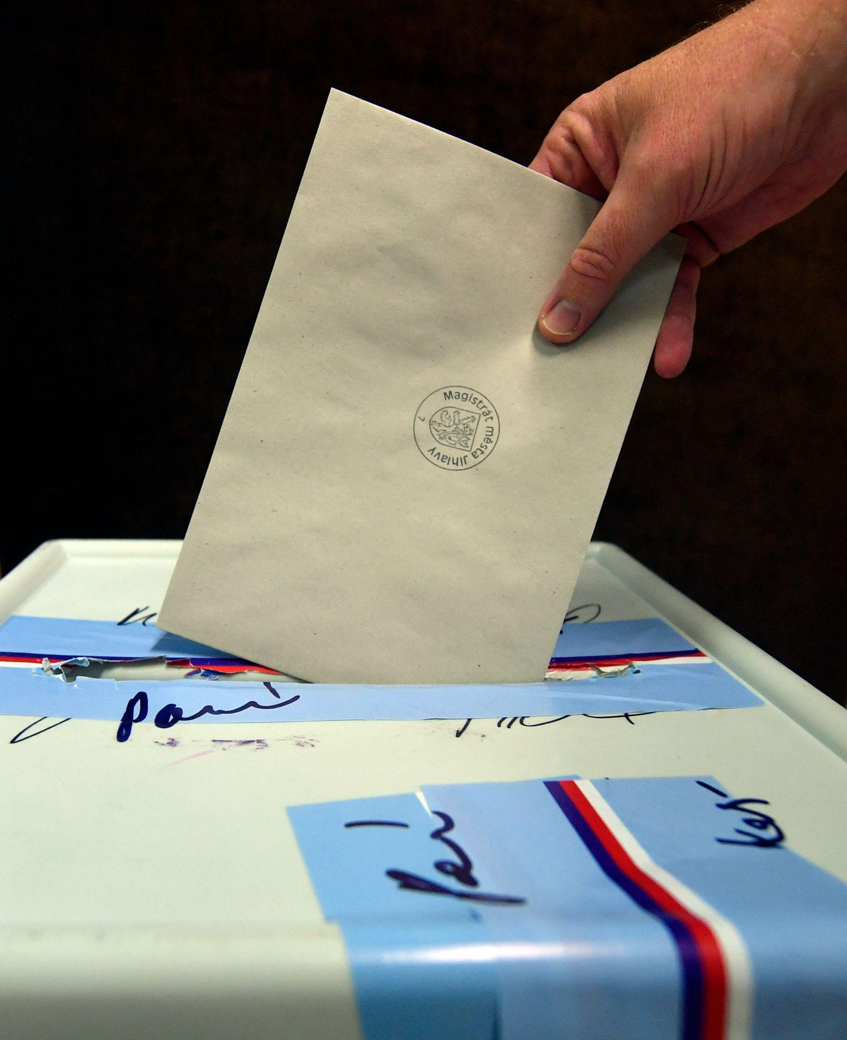
Volby 2018 - 2023
napojení na data ČSÚ
průběžné i celkové zpravodajství + prognózy (dopočet),
příprava šablon trvá několik týdnů (jména, číselníky, ale i kontext) + testování
od 2020 spolupráce s Geneea
během voleb zrychlení, odbourání rutiny, rychleji ke kreativnější práci
kontrola: vše přes editora
transparentnost: redakční zkratka - rur -
Notes:
Od letoška máme takto pokryty všechny typy voleb v ČR - komunální, krajské, parlamentní, senátní i prezidentské
Geneea - zejména pomoc s lingvistickým zpracováním, výrazně se vylepšil výstup - první zprávy strohé, flexe atd…
V nejnovější verzi nástroje Geneea chceme mít varianty formulací, tedy text vygenerovaný ze stejných dat by neměl být vždy stejný
Rozdíl oproti genAI - chování nástroje máme plně pod kontrolou

Slide 5
Volební zpravodajství rur
Po sečtení poloviny okrsků vedlo ANO před Spolu a PirSTAN
Praha 9. října (ČTK) - Ve sněmovních volbách vedlo po sečtení poloviny okrsků hnutí ANO s 29,75 procenta hlasů před koalicí Spolu, která měla 24,53 procenta. Třetí byla koalice Pirátů a STAN se 13,88 procenta. Do Sněmovny by se dostala čtyři uskupení, vyplývá z výsledků na webu volby.cz. Vládní ČSSD má průběžně 4,99 procenta, a do Sněmovny by se tak nedostala.
Hnutí SPD mělo na čtvrtém místě 10,68 procenta. Pod pětiprocentní hranicí potřebnou pro vstup do Sněmovny zůstávají ČSSD s 4,99 procenta, Přísaha s 4,81 procenta a KSČM s 4,16 procenta.
Minulé sněmovní volby vyhrálo hnutí ANO s velkým náskokem na dalších osm stran. Dostalo 29,64 procenta hlasů. Druhá ODS měla 11,32 procenta, třetí Piráti 10,79 procenta a čtvrtá SPD 10,64 procenta hlasů. KSČM měla 7,76 procenta, ČSSD 7,27 procenta. KDU-ČSL obdržela 5,8 procenta hlasů, TOP 09 měla 5,31 procenta hlasů a STAN 5,18 procenta.
Volební účast dosáhla v minulých sněmovních volbách 60,84 procenta.
rur snm

Slide 6
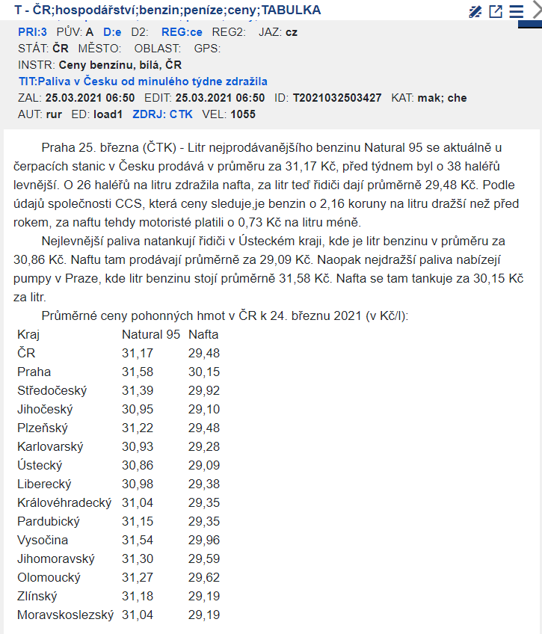
Další úkoly pro rur
od 2022 - výsledky loterijních her Sazky, hdl o počasí, kurzové zpravodajství
denní, týdenní, měsíční, čtvrtletní statistiky – nově statistiky nezaměstnanosti
základní zpravodajství – rychlejší formáty
sportovní výsledky
Podíl na vývoji:
burzovní zpravodajství (TAČR/FSV/ČVUT/ZČÚ) - používala E15, pro zprávu ČTK chyběly včas aktuální souvislosti

Slide 7
Nástroje generativní AI přichází…
jsou k dispozici všem
působí přesvědčivě
ale píšou i nesmysly!
jak je půjde využít?
v čem mohou škodit?

Slide 8
Reakce ČTK na nástup generativní AI
◉ opatrné testování ( ChatGPT, Bing, Perplexity.ai…)
◉ 5/2023 redakční pravidla jako dodatek Kodexu ČTK
◉ redakční školení, newslettery o novinkách
◉ pracovní skupina k možnostem využití
◉ některé úkoly v redakčním systému (např. návrhy titulků a headlinů, experimenty s editací pasiv…)

Slide 9
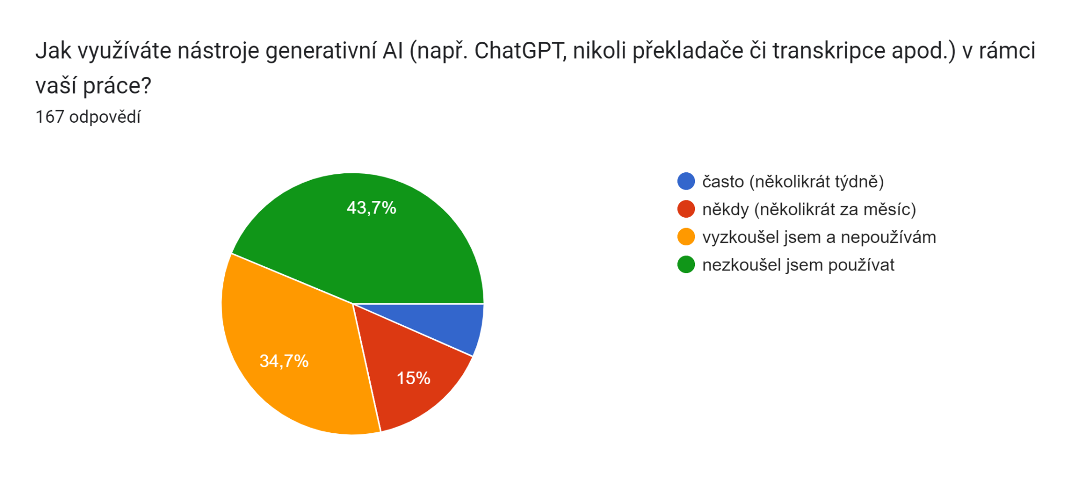
Průzkum v redakci ČTK
Nástroje generativní AI vyzkoušelo v ČTK během půl roku od zpřístupnění ChatGPT společnost OpenAI 56,3 procenta respondentů.
● Třetina respondentů je vyzkoušela, ale dále je nepoužívá.
● Několikrát za měsíc s těmito nástroji pracuje 15% dotázaných, denně 6,6 procenta.
Průzkumu se v květnu 2023 zúčastnilo 167 z 250 zaměstnanců ČTK, valná většina z redakčních pozic.

Slide 10
Výběr ze zásad ČTK pro použití AI
! zodpovědnost za obsah má vždy člověk (autor, editor) ne AI
! při použití AI je nutné ověřit faktickou správnost upraveného textu
! nástroje generativní AI nejsou vhodné jako spolehlivý zdroj informací. Pokud je použijeme, musíme každý fakt ověřit z jiného zdroje.
všem redakčním pracovníkům se doporučuje testování nástrojů a sdílení zkušeností
vítáme nápady na bezpečné používání generativní AI s cílem usnadnit či částečně eliminovat rutinní práci (např. vytváření vlastních GPT agentů)
X ve zpravodajství nepoužíváme ke generování a úpravám obrazu

Slide 11
Generativní AI jako asistent novináře
úpravy již hotových textů - zkracování, sumarizace
inspirace (titulky, headliny, témata) - návrhy více variant
překlad, pomoc s překladem (DeepL pěkně zvládá i malé jazyky - lépe přes angličtinu)
kontrola pravopisu a stylistiky (velmi omezeně - složitost češtiny)
rychlá konzultace objemných materiálů
nejen textové zpravodajství, ale i audio, přepisy, popisy fotek…(např. audiopopisek - speech-to-text - Photomechanic)

Slide 12
A co dál?
SOUČASNÁ RIZIKA: “halucinace”, zdrojování, ale i zkreslení při parafrázích… (kde to ta AI vzala?)
NEDOSTATKY:
vyhodnocení závažnosti informace na základě aktuálního kontextu
zpracování velkého množství nestrukturovaných informací
Nástroje GenAI se budou dál zlepšovat, některé činnosti v novinářské praxi nahradí.
Dobrý novinář, který informace aktuálně zjišťuje, vyhodnocuje, zasazuje do souvislostí a nespokojí se jen s dodaným, bude i v budoucnu nenahraditelný.
motto ČTK: SPOLEHLIVOST - RYCHLOST - NEZÁVISLOST
Notes:
Současné nástroje genAI nijak nepomáhají (nejdou použít na) zpracování velkého množství aktuálních nestrukturovaných informací, jejich třídění a vyhodnocování (jinými slovy zpracování toho, co se na nás hrne z internetu a socek) a hledání souvislostí. V tom je dnes pořád role novináře nezastupitelná

Slide 13
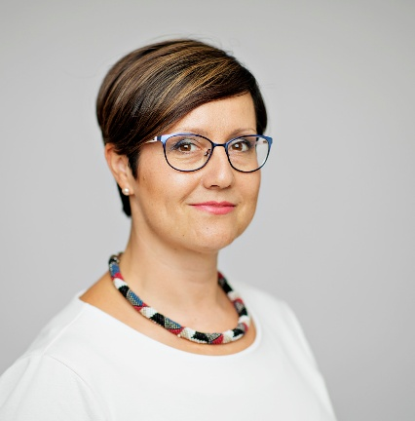
Děkuji za pozornost
Mgr. RADKA MATESOVÁ MARKOVÁ
šéfredaktorka zpravodajství ČTK
markova@ctk.cz

